Slide 1


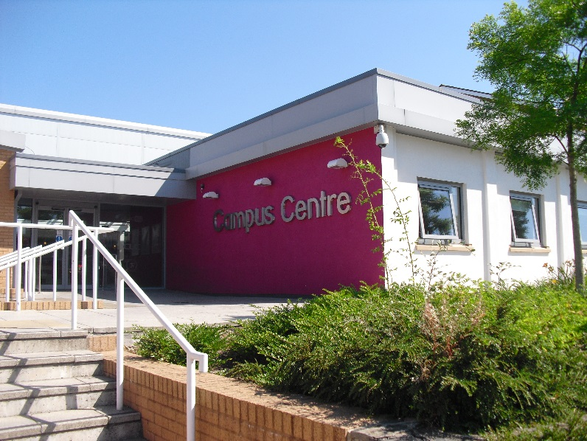


CARDIFF 2024
UNIVERSITY OF WALES CYNCOED CAMPUS

Slide 2

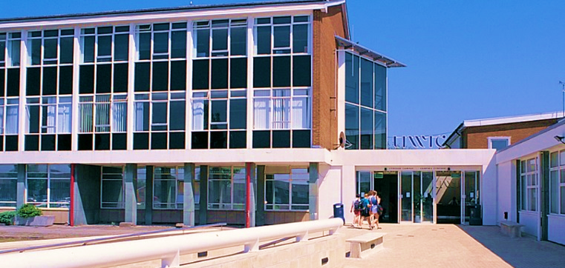
ETA’: 11 - 17 anni
DURATA: 15 giorni/14 notti
DATE: 3/7 – 17/7
18/7 – 1/8

Slide 3
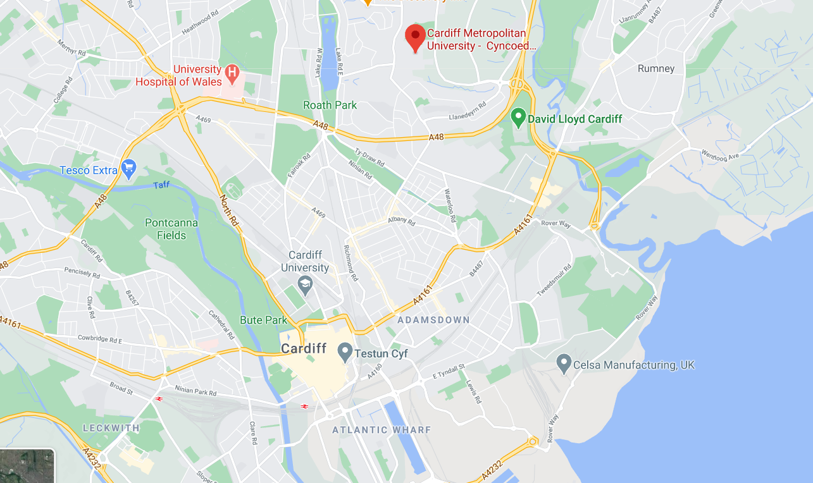
DOV’E’?

Slide 4
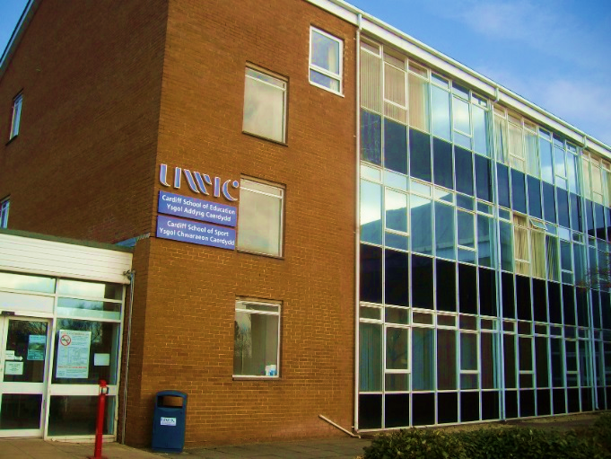
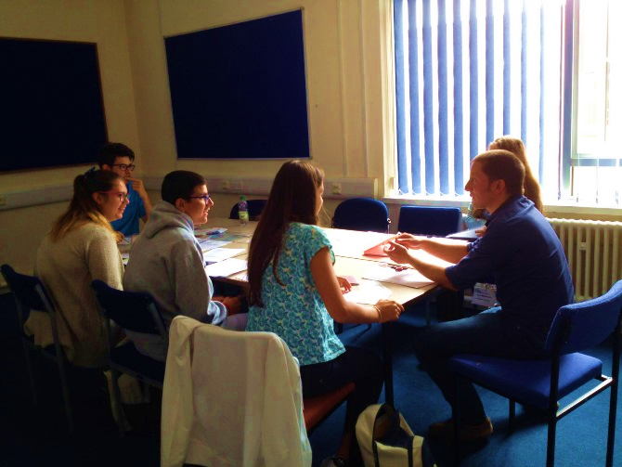

DIDATTICA:
15 ore di Corso General a settimana
Pacchetto Great Britain
Scuola: SUL

Slide 5
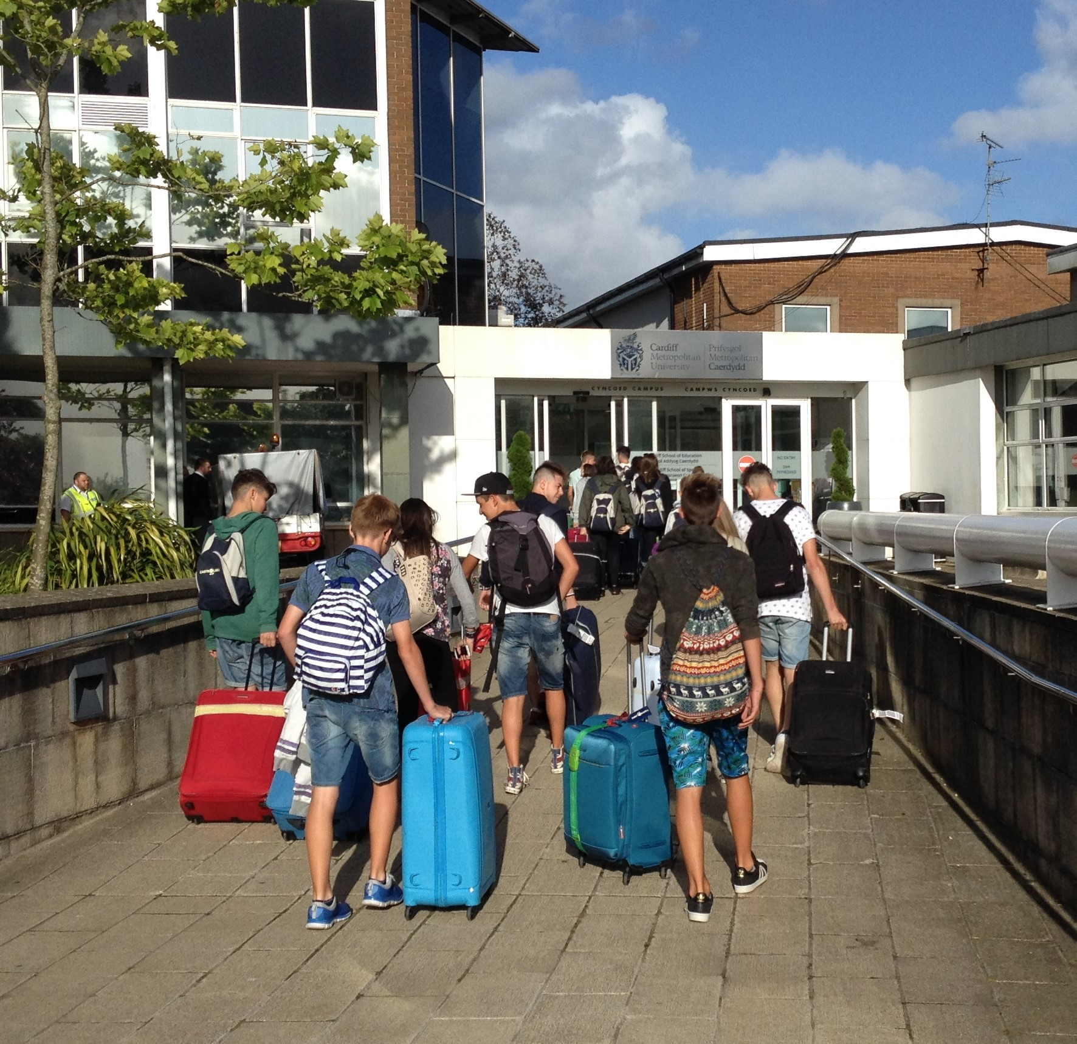
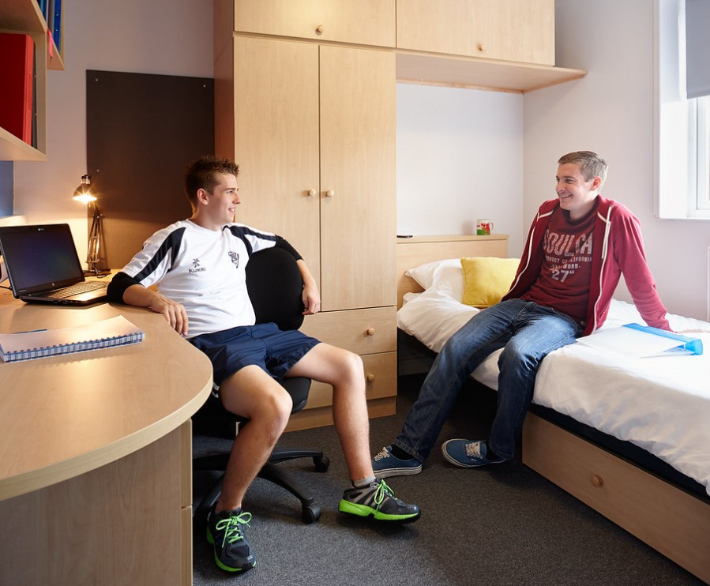
SISTEMAZIONE:
camere singole con bagno privato,
dislocate in diverse palazzine all’interno del campus.

Slide 6
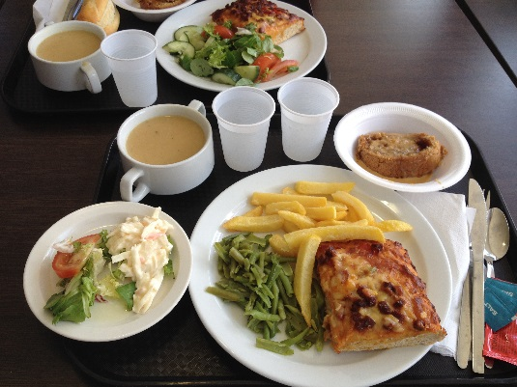
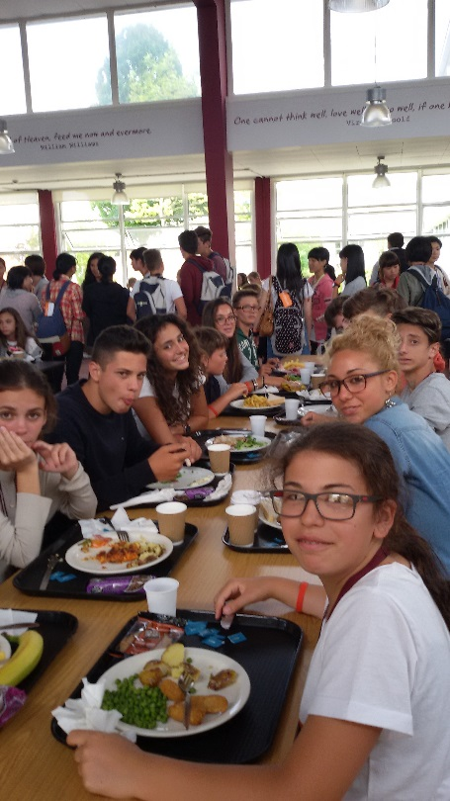
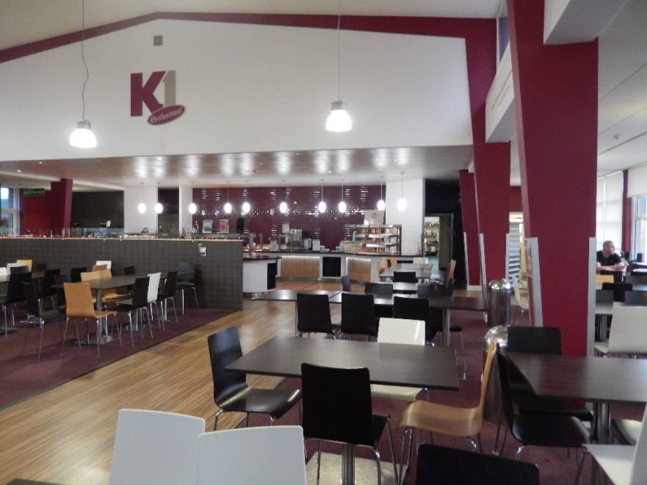
TRATTAMENTO:
pensione completa presso la mensa dell’università e packed lunches durante le gite di un’intera giornata incluse nel programma.

Slide 7
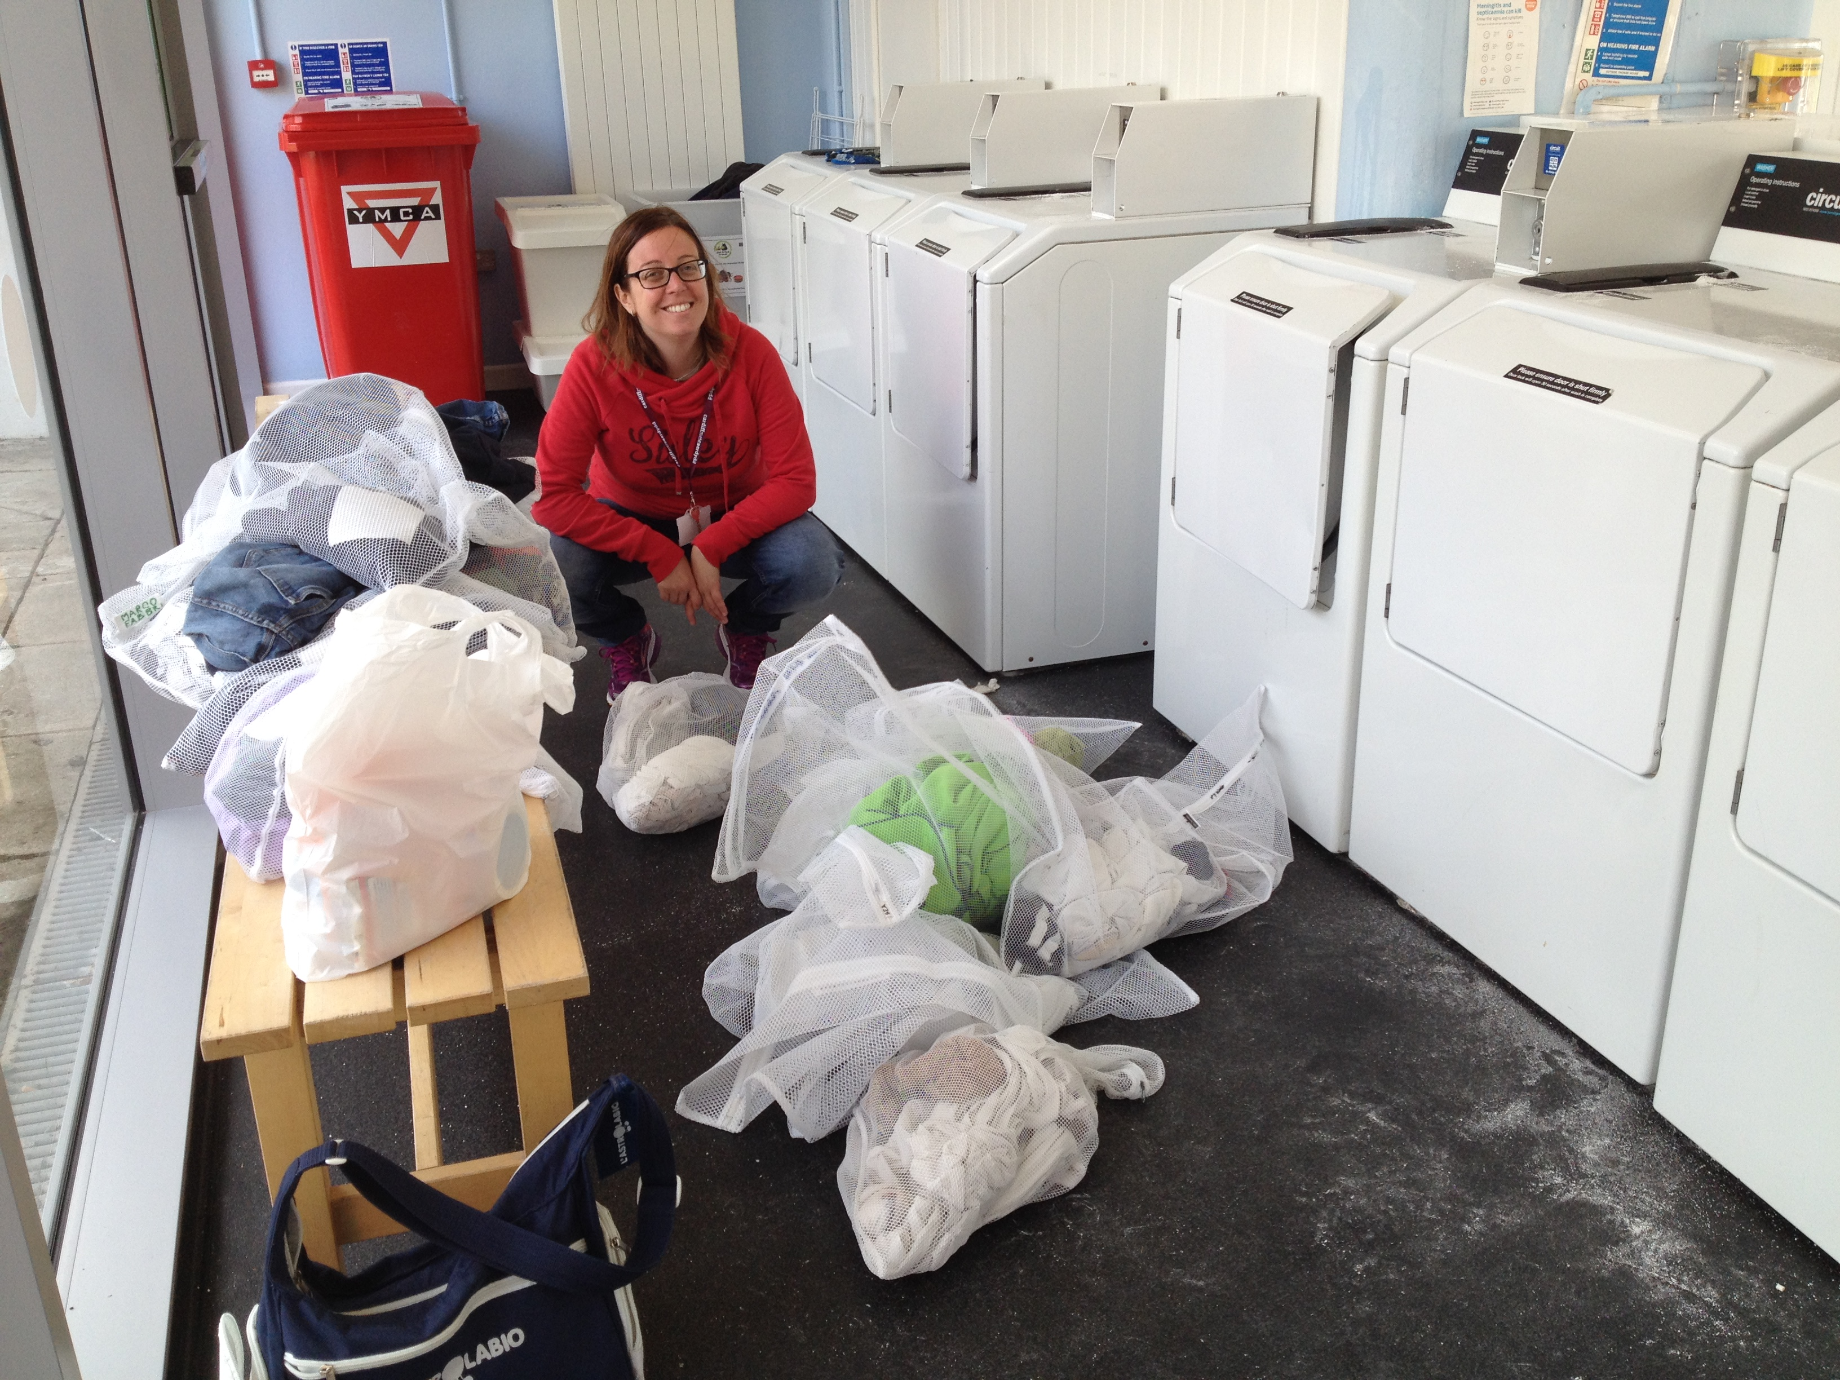

EXTRA INFO:
asciugamani non forniti
Wi-Fi
lavanderia a gettoni

Slide 8

GITE:
5 gite di un'intera giornata, di cui una a Cardiff per visitare la città e il suo Castello, una a Bristol & Blackbeard to Bansky, una a Bath per la visita dei Roman Baths, una a Worcester e alla sua Cattedrale e una a Oxford per la visita di un famoso college.

Slide 9
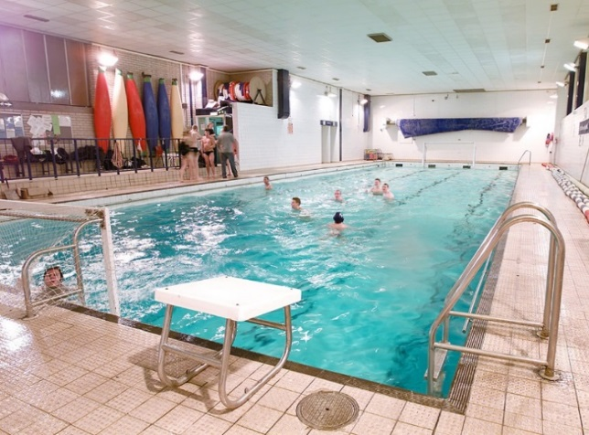
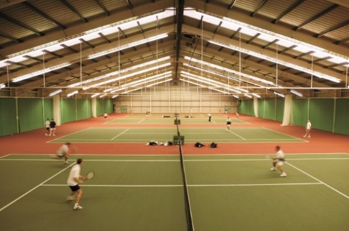
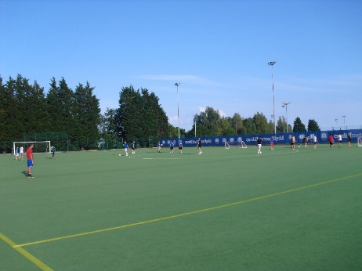
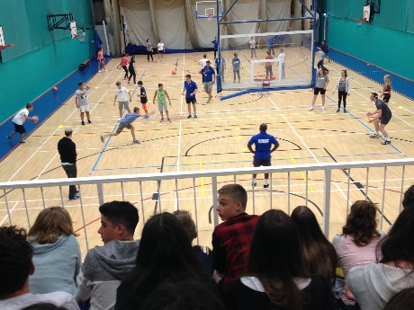
TEMPO LIBERO:
8 attività on campus di mezza giornata come Crazy Olympics, Arts& Crafts, Sports (calcio, basket, tennis e piscina), Hide & Seek Game e Scavenger Hunt!
La sera lo Staff organizzerà tante attività divertenti e coinvolgenti quali Sorting Ceremony, Murder Mistery, Quiz Night, Catch the Flag, Disco, 80s Movie Night, UK Top 40, Britain’s Got Talent, Music Al Ways, SUL League Awards e tanto altro ancora!

Slide 10

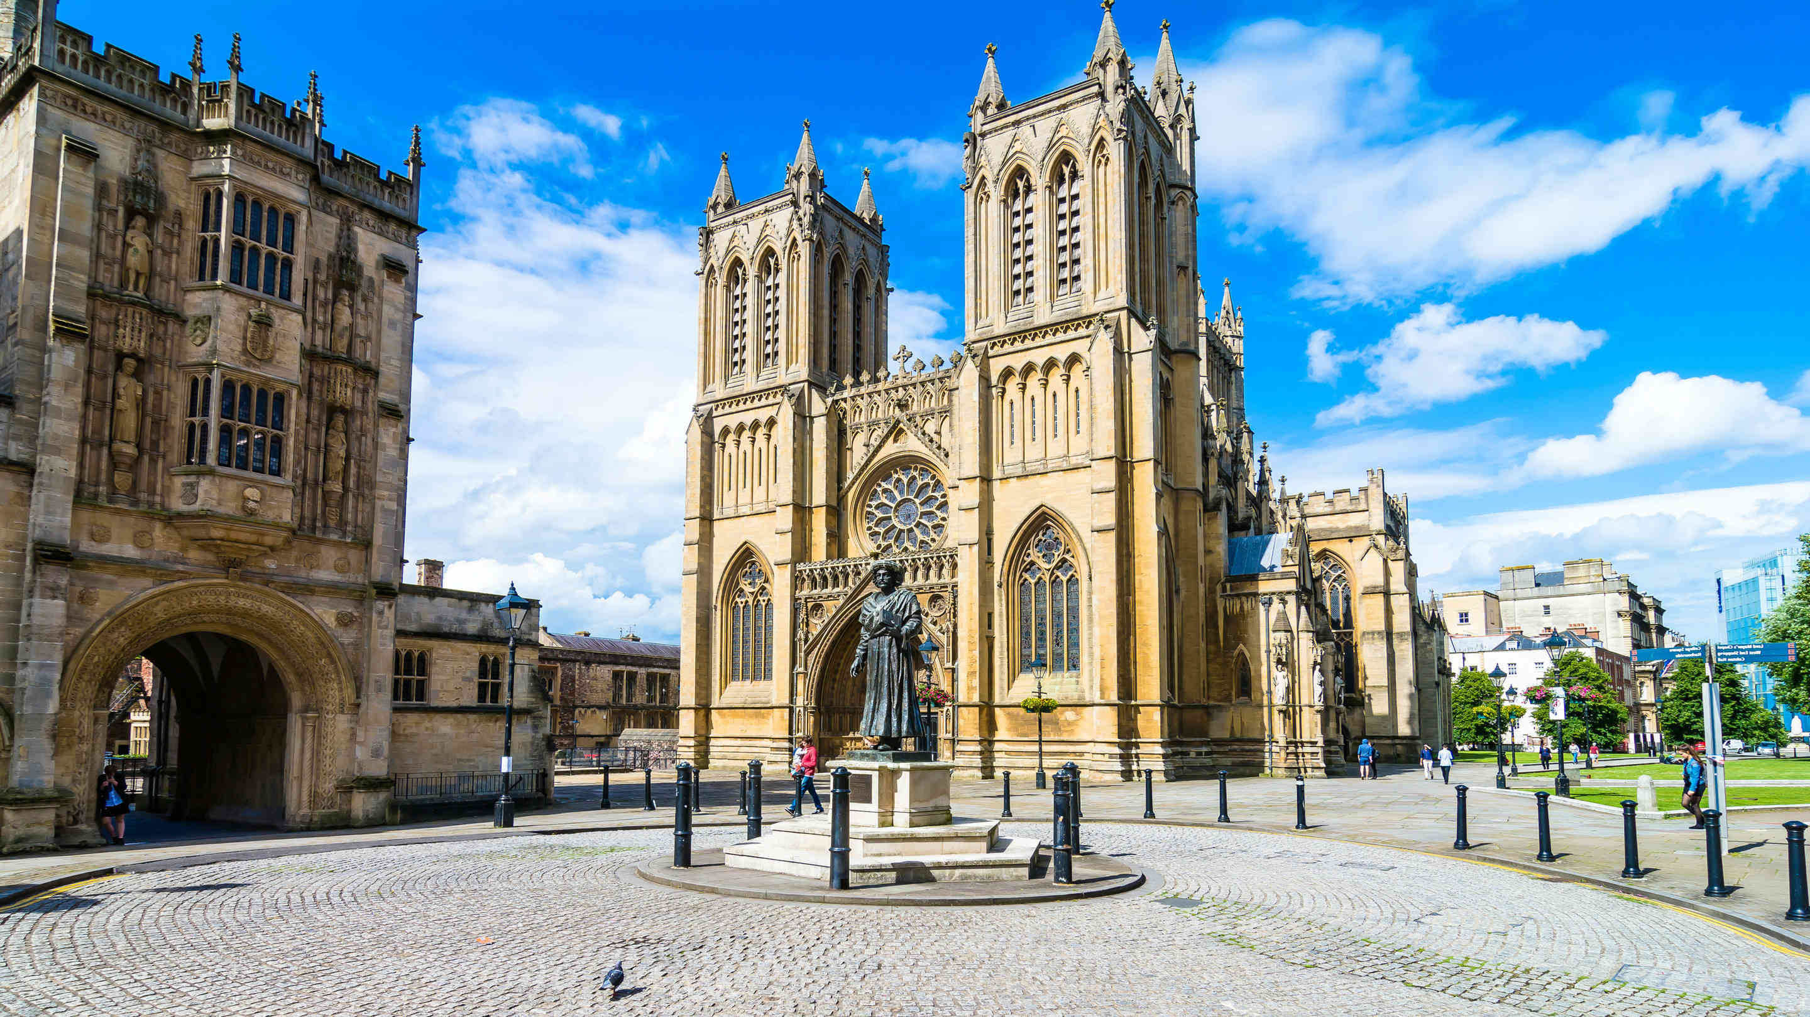
BRISTOL

Slide 11


CARDIFF

Slide 12
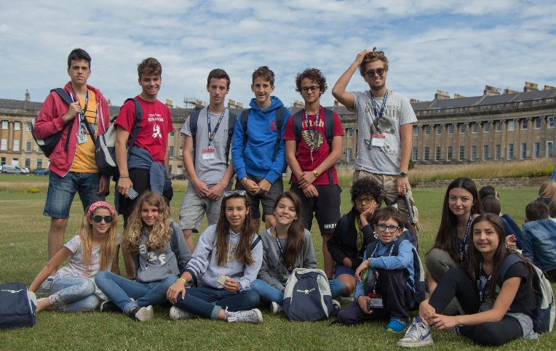
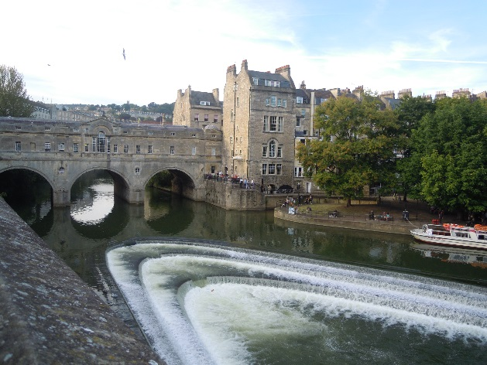
BATH

Slide 13
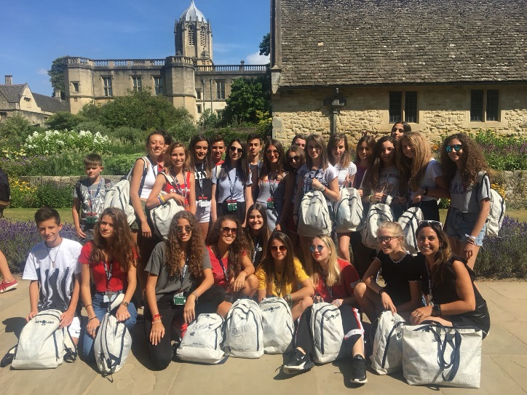

OXFORD

Slide 14

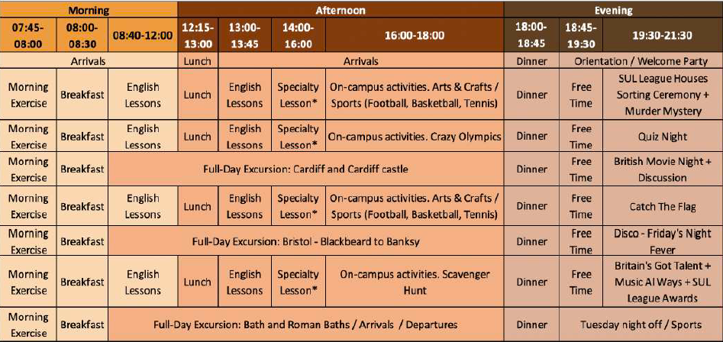
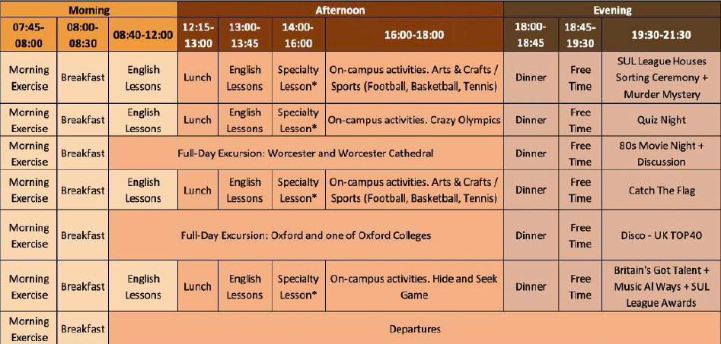
PROGRAMME STANDARD

Slide 15
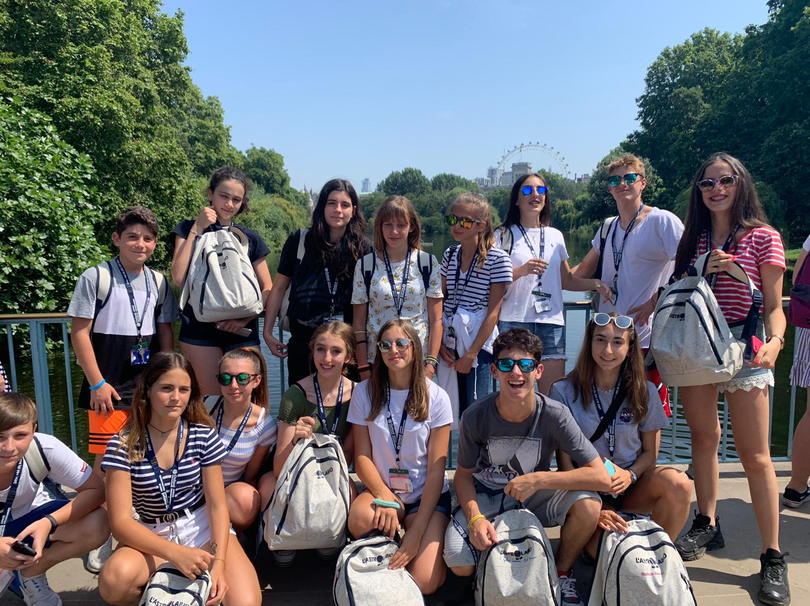
BUON VIAGGIO!

